Slide 1

ES UN GRAN DÍA PARA NU SKIN

Slide 2
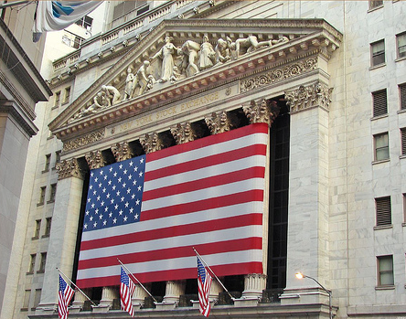
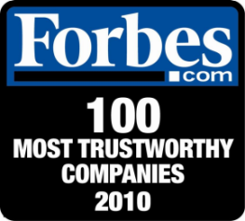
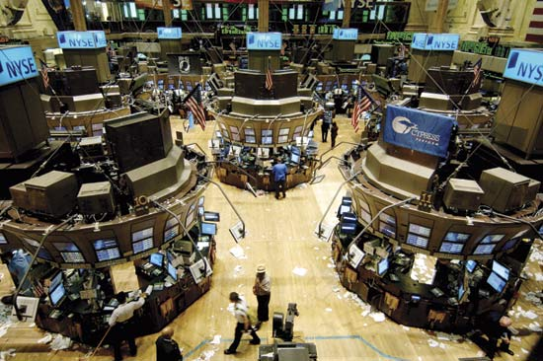
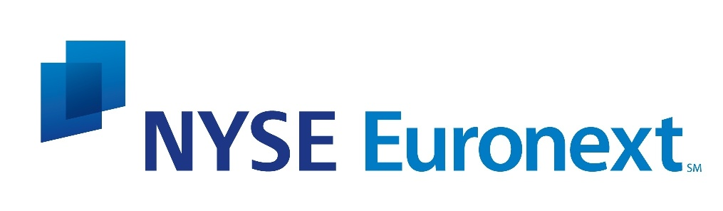

COMPAÑIA DE CONFIANZA PUBLICA
Nu Skin se ha cotizado en la Bolsa de Valores en Nueva York desde 1996 (hace 15 años)
Capitalización Bursátil de $3 Billones
Accionista respetable
De acuerdo a la revista Forbes esta dentro de la 5 compañía con la capitalización bursátil más confiable.
NUS: Top Shareholders
Royce & Associates
Fidelity Management
BlackRock Institutional Trust
Vanguard Group
Wellington Management
Goldman Sachs

Slide 3
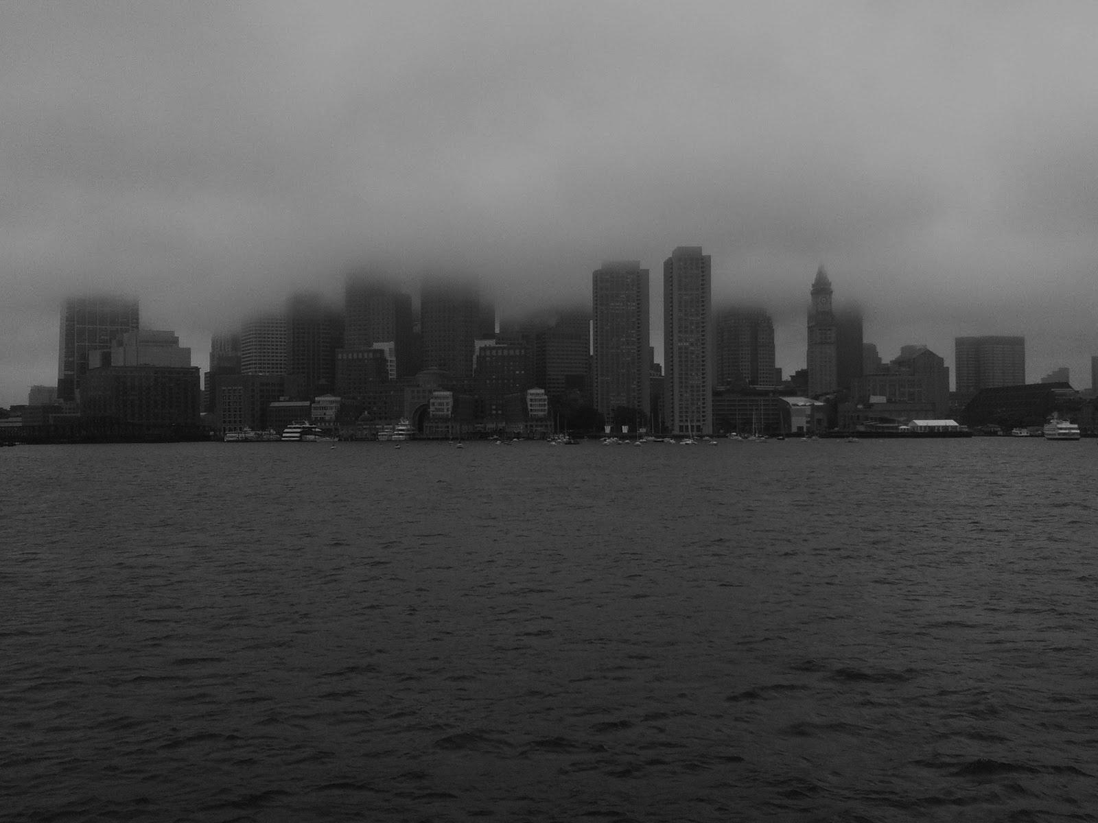
EN TIEMPO DE INCERTIDUMBRE DONDE EL PRONÓSTICO DE TODA LA ECONOMÍA ESTA NUBLADO….
Disturbios en Grecia
Problemas de Endeudamiento Global
Volatilbilidad en el mercado de valores
Alta tasa de desempleo alta
Retiro inseguro

Slide 4
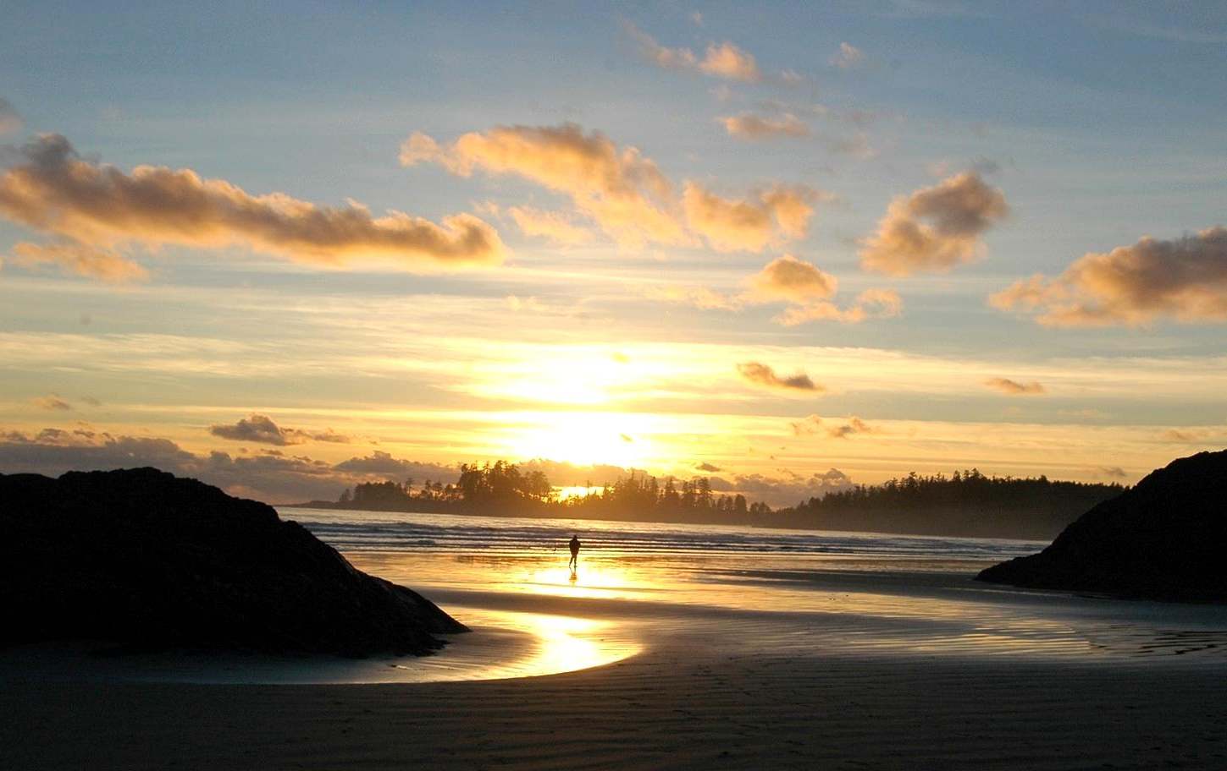
. . . EL FUTURO EN NU SKIN JAMAS HABÍA SIDO TAN BRILLANTE Y CON UNA VISIÓN CLARA

Slide 5
NUS: DESARROLLO DEL PRECIO DE LOS VALORES
+435%
5

Slide 6
NUS vs. MERCADO DE VALORES
!Nu Skin ha superado el mercado de valores cas 6 veces!
6

Slide 7

ES GENIAL QUE WALL STREET RECONOZCA NUESTRO VALOR, PERO . . .
Nuestra misión es SER UNA FUERZA DE BIEN a lo largo del mundo al darle el poder a la gente de mejorar sus vidas al tener gratificantes oportunidades de negocio, innovadores productos y una cultura enriquecedora edificante

Slide 8




NU SKIN ES UNA COMPAÑIA DIFERENTE
Solamente crecemos al ayudar a otros. En Nu Skin, tu e conviertes en el líder al ayudar a alguien más a tener éxito.
“Yo no descanso hasta haber ayudado a alguien a tener exito”

Slide 9


Slide 10

!Felicidades por ser parte de la familia Nu Skin– que tenga una genial convención!

